Slide 1


Slide 2


Slide 3







Susza w mieście
Dr Sebastian Szklarek

Slide 4




Susza to zjawisko naturalne związane z brakiem lub
zbyt małymi opadami

Slide 5
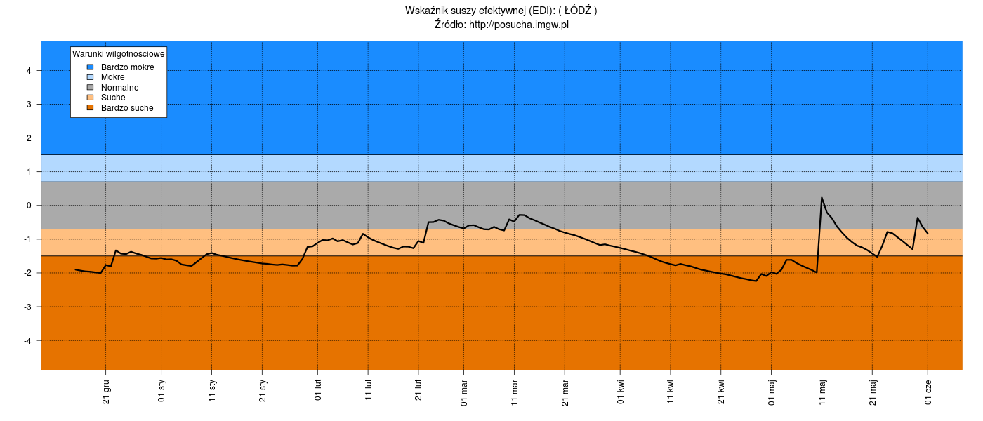
1. Susza atmosferyczna to niedobór opadów w danym okresie w odniesieniu do średniej z wielolecia
(Źródło: stopsuszy.imgw.pl)

Slide 6
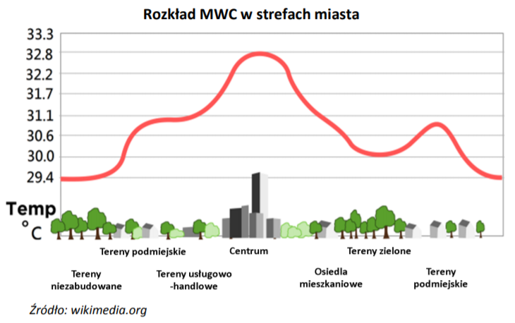
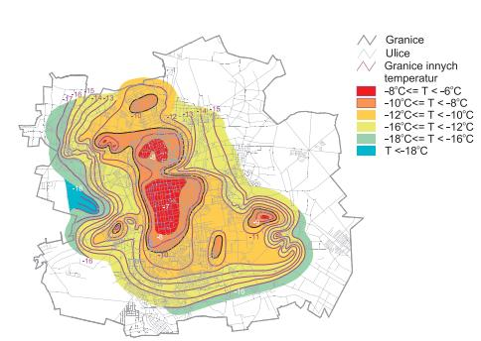
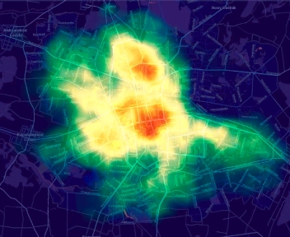
1. Susza atmosferyczna – pogłębienie efektu miejskiej wyspy ciepła

Slide 7
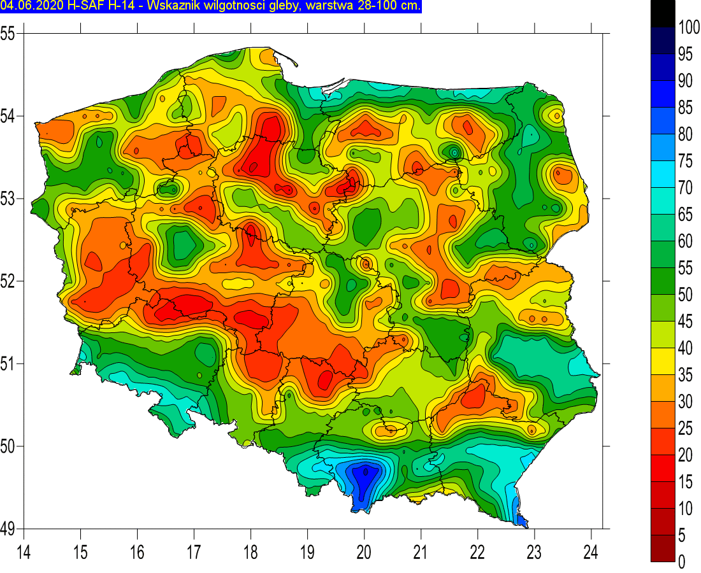
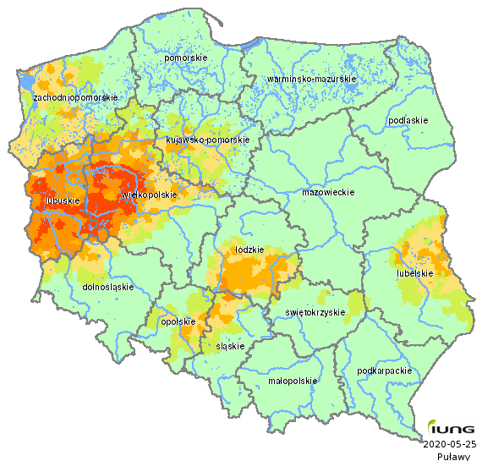
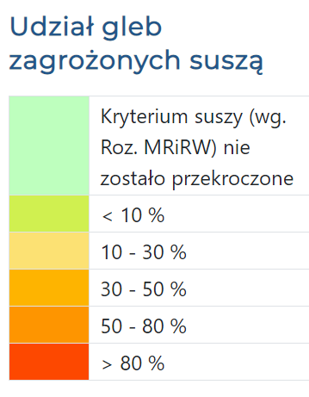
2. Susza rolnicza – niewystarczająca ilość wody dla roślin
Zboża ozime
(Źródło: stopsuszy.imgw.pl)
(Źródło: www.susza.iung.pulawy.pl)

Slide 8
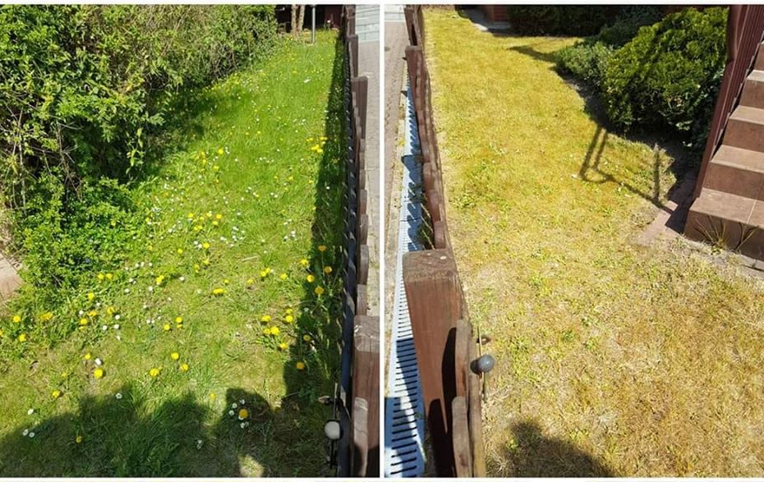
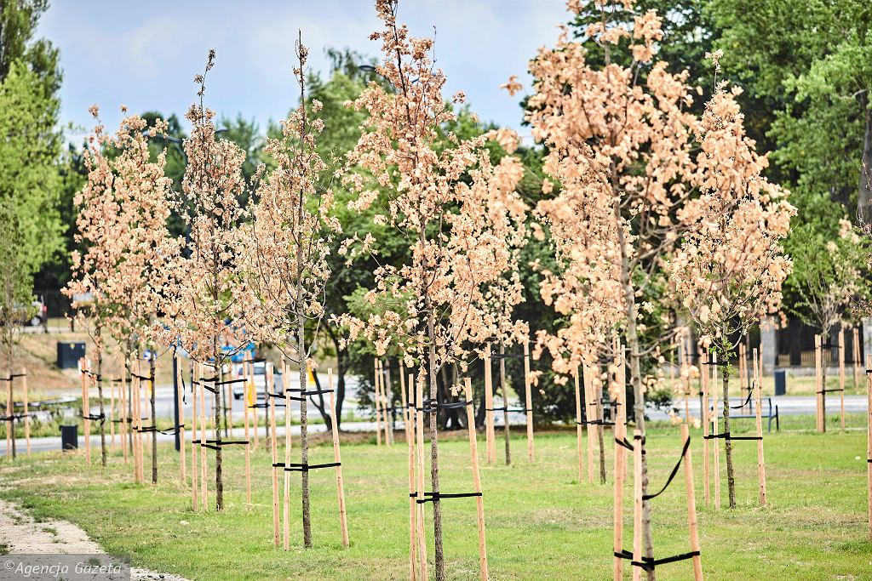
2. Susza rolnicza – deficyt wody dla miejskiej zieleni
(Fot. Marcin Stępień / Agencja Gazeta)

Slide 9
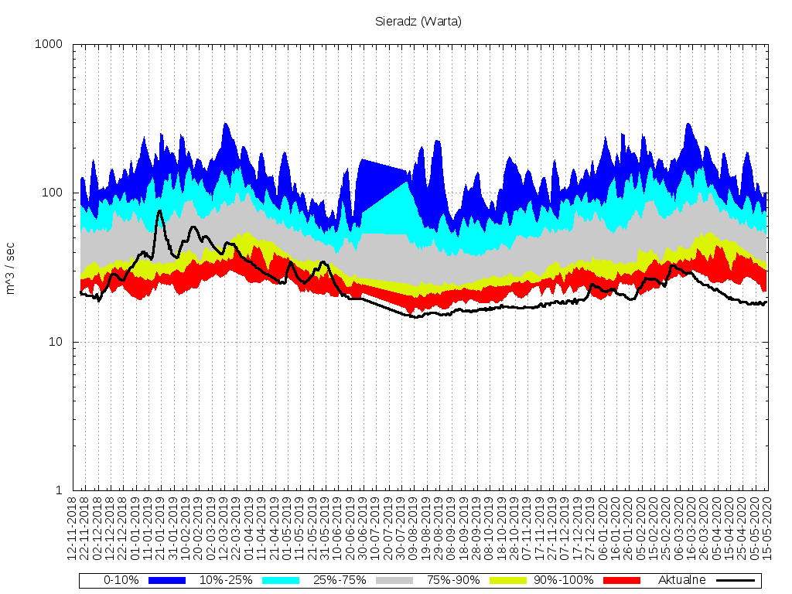

3. Susza hydrologiczna – niski poziom wód powierzchniowych w odniesieniu do średniej wieloletniej
(Źródło: stopsuszy.imgw.pl)

Slide 10
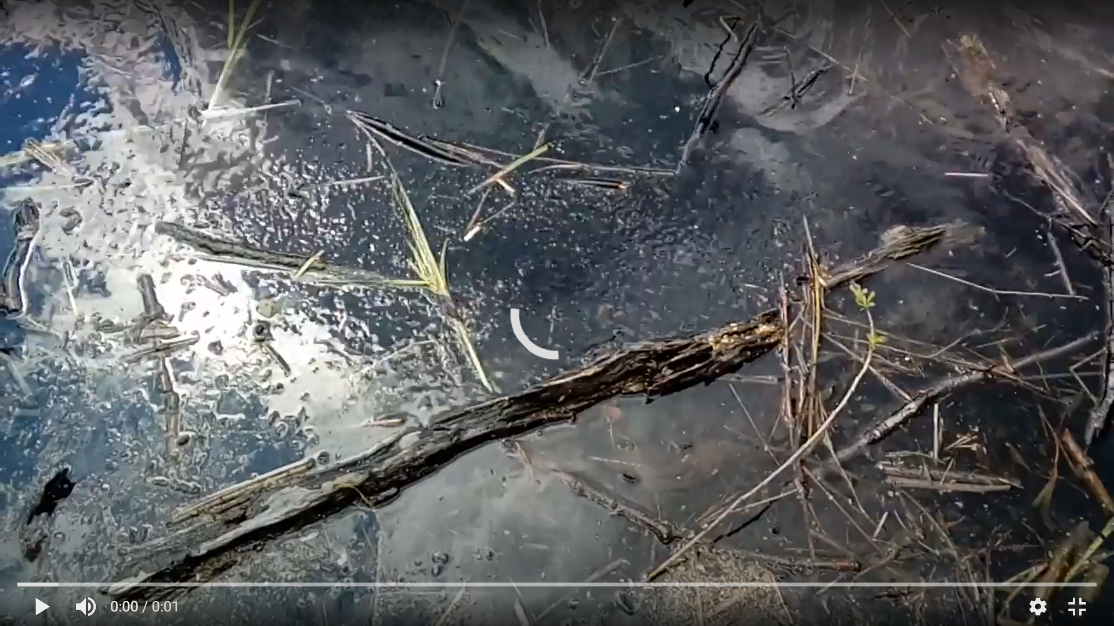
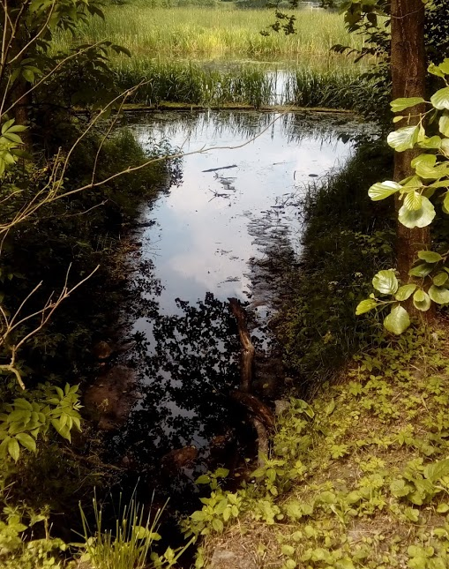
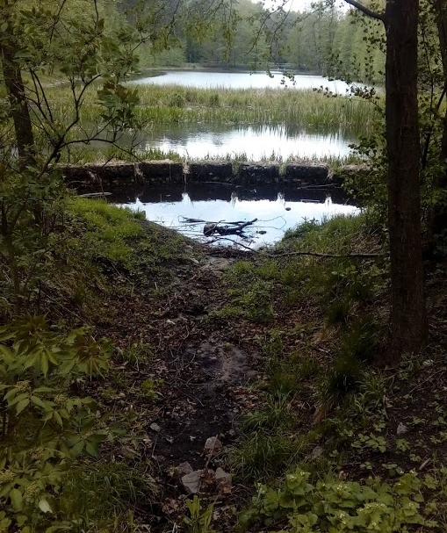
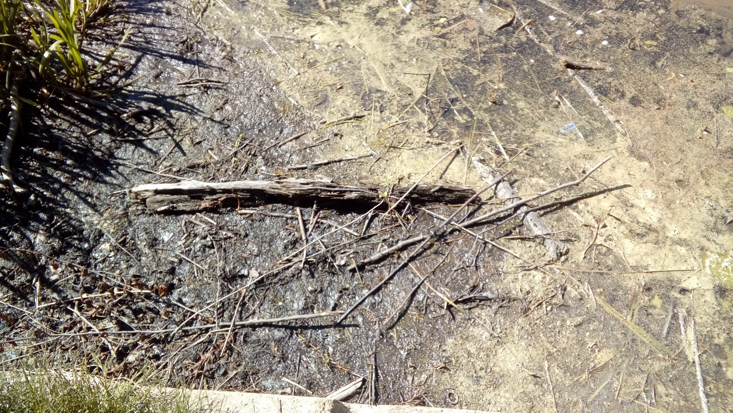
3. Susza hydrologiczna
13 maja 2020
7 czerwca 2019
13 maja 2020
3 czerwca 2020

Slide 11
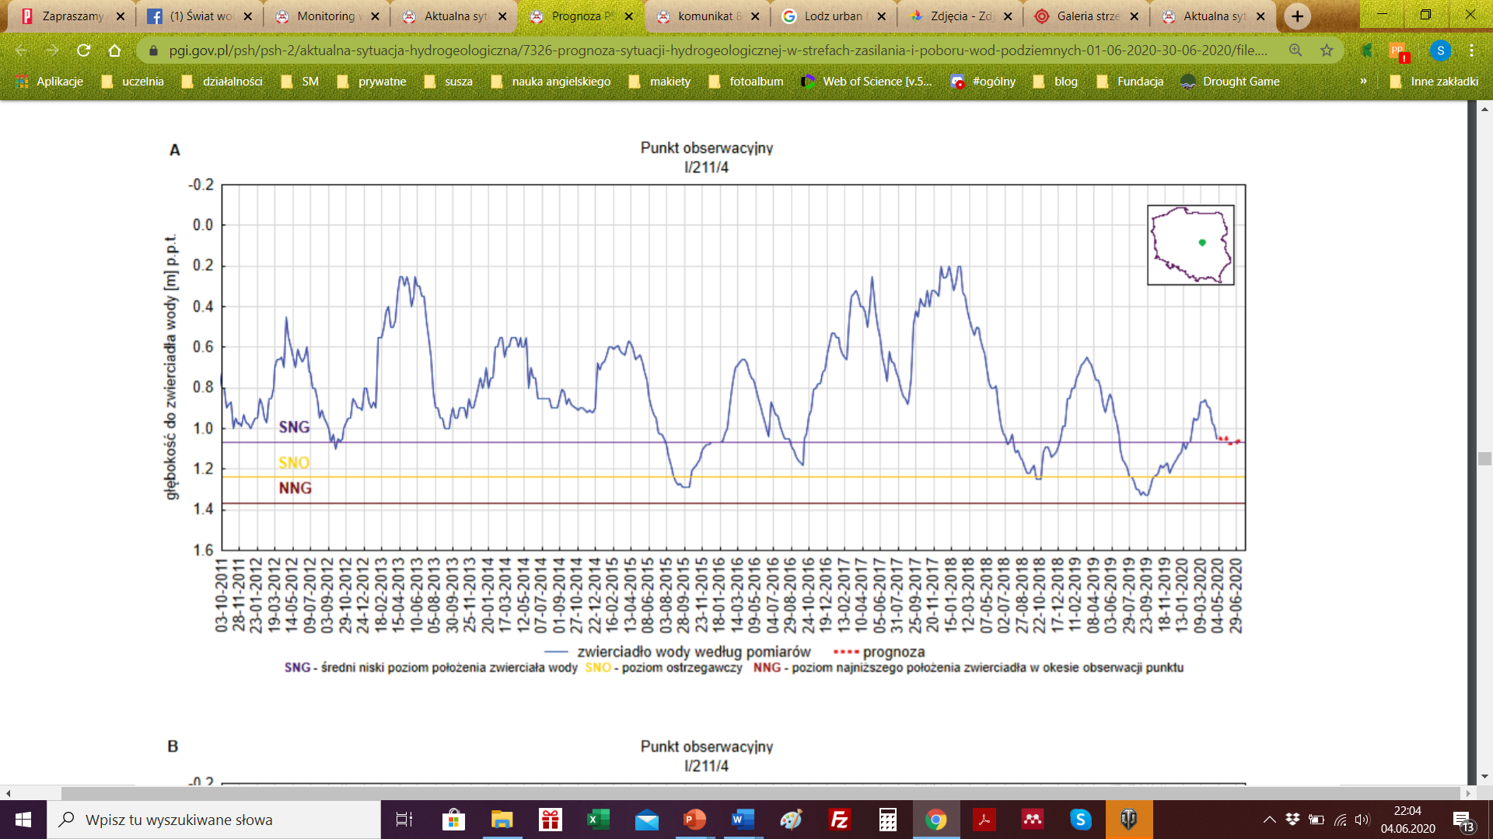
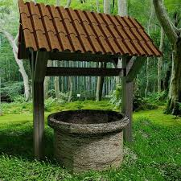
4. Susza hydrogeologiczna – niski poziom wód podziemnych w odniesieniu do średniej wieloletniej
SNG – średni niski poziom
SNQ – poziom ostrzegawczy
NNG – poziom najniższego położenia
(Źródło: pgi.gov.pl/psh)

Slide 12
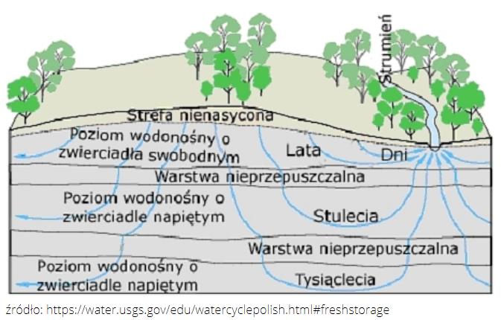
4. Susza hydrogeologiczna
Susza hydrogeologiczna
ZWiK eksploatuje dwa duże system „Łódź” i system „Sulejów”. Obydwa te systemy pozyskują wodę ze studni głębinowych. Studnie w systemie „Łódź" są zlokalizowanych na terenie m. Łodzi i jej obrzeżach, zaś w systemie „Sulejów” – w Bronisławowie (w sumie 42 studnie).
Nawet 12 tysięcy lat ma woda w jednej ze studni górnokredowych eksploatowanych w systemie łódzkim – tyle czasu potrzebowała woda, żeby z powierzchni ziemi dotrzeć do położonych głęboko pod ziemię warstw wodonośnych.

Slide 13
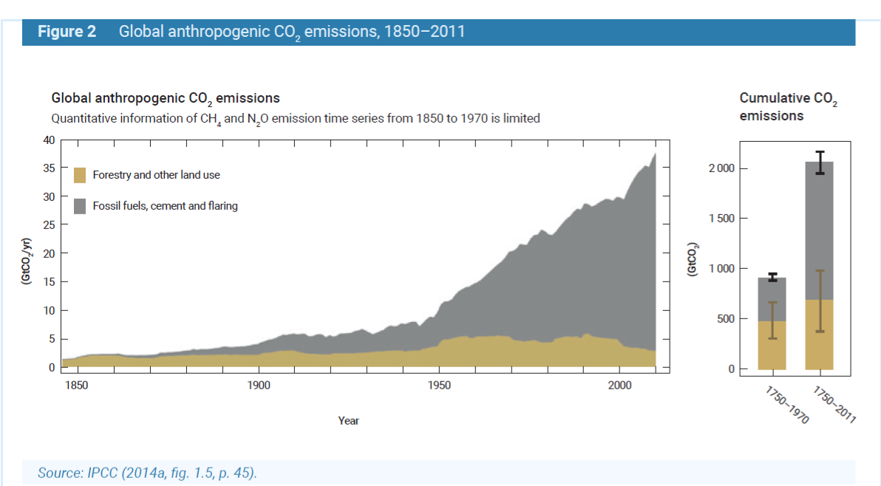
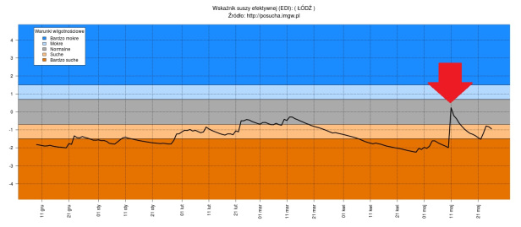
Przyczyny– antropogeniczna zmiana klimatu
Ekstremalne zjawiska meteorologiczne i hydrologiczne, w tym susze, są występującą od zawsze cechą klimatu Polski. Jednakże w ostatnich latach częstość ich występowania wyraźnie się nasila. Na przestrzeni ostatniej dekady tj. lat 2010 – 2019 susze miały miejsce dwukrotnie częściej niż w ubiegłych dekadach.
Opad, który spadł w ciągu doby 11 maja to 29,6 mm
– w ciągu jednej doby spadło 53% majowej normy dla Łodzi;
– taka suma opadów spadła, nie licząc wczorajszego dnia, przez ostatnie… 62 dni;
– to była najwyższa dobowa suma opadów od 2,5 roku – od 1. września 2017!

Slide 14
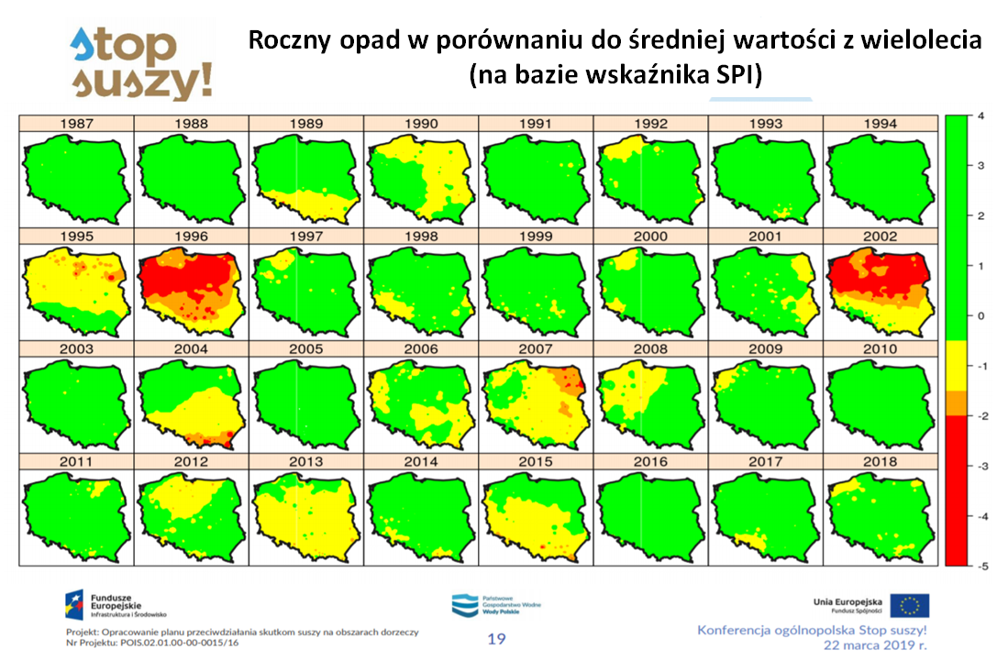
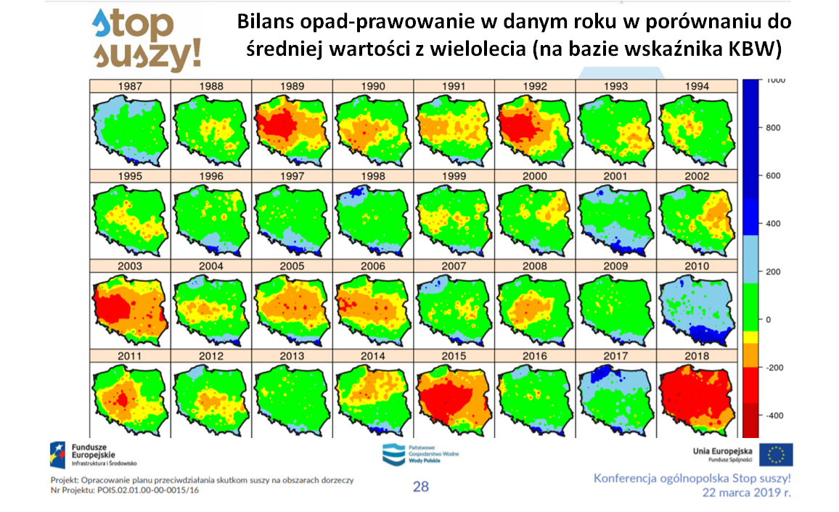
Przyczyny– antropogeniczna zmiana klimatu

Slide 15
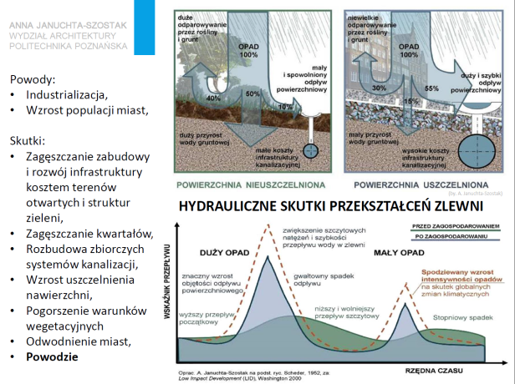
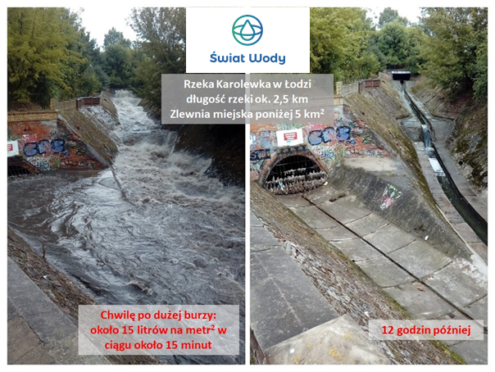
Przyczyny– antropogeniczna zmiana krajobrazu – zmieniony obieg wody
Źródło: Januchta-Szostak, Politechnika Poznańska

Slide 16
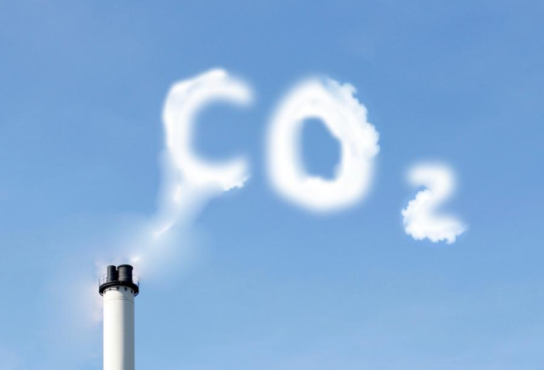
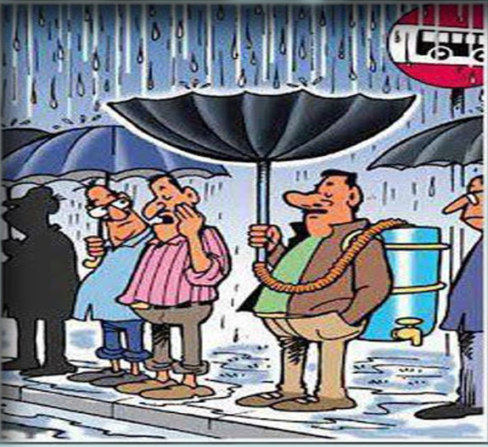
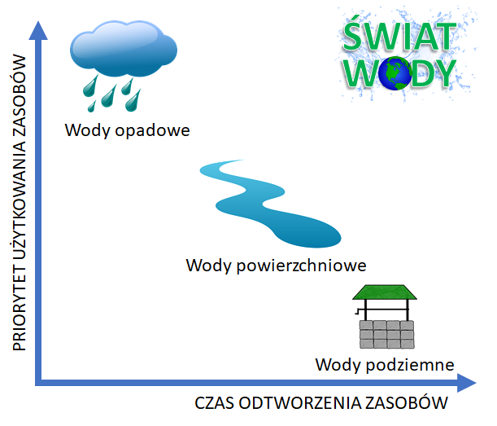
Rozwiązania
Ograniczenie śladu węglowego - Redukcja emisji CO₂
Zmiany w krajobrazie i systemie gospodarowania wodą
Retencja opadu jak najbliżej miejsca w którym spada na ziemię
Zmiana priorytetu korzystania z zasobów wody
(Źródło: rwhindia.com)

Slide 17

Dziękuję za uwagę

